Slide 1

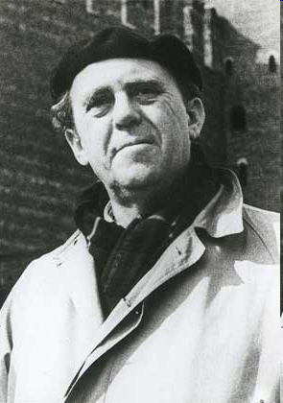

Генріх Теодор Белль (1917—1985)
Генріх Теодор Белль – німецький письменник-реаліст, поет, сценарист і перекладач
Презентація вчителя зарубіжної літератури Новоград-Волинської
ЗОШ I-III ст. №3 Короленко Ірини Юріївни

Slide 2



Жоден автор не розповідає так інформативно про німецьку післявоєнну дійсність, про завершення війни, її наслідки і відлуння як Генріх Белль. Зворушливі та строкаті романи Белля про сім’ї, розділені на прихильників та противників нацистського режиму, містять набагато більше знання про ті часи, а тому і читаються набагато захопливіше, ніж безліч інших книжок на цю тему, виданих протягом останніх декількох десятиліть.
Таня Дюкерс, німецька
письменниця і журналістка

Slide 3
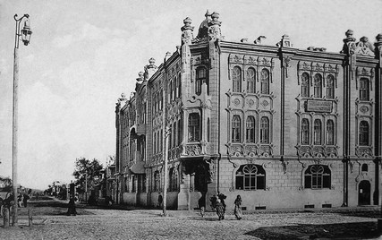
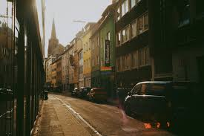
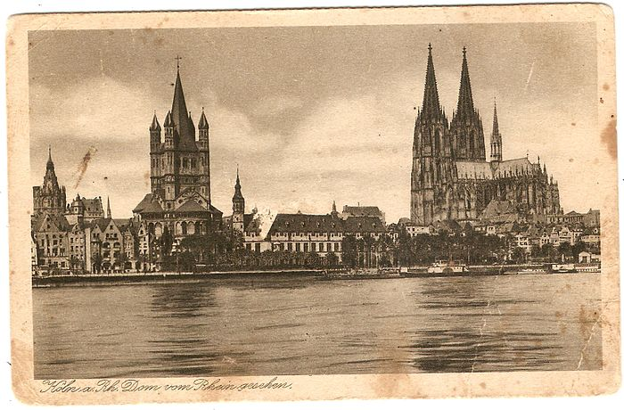
Дитинство
Народився в місті Кельн 21 грудня 1917 у багатодітній родині майстра з виготовлення художніх виробів з дерева Віктора Белля й Марі (Германнс) Белль.
Генріх був шостою дитиною в сім’ї. Батьки Генріха– побожні католики з міцними пацифістськими (антивоєнними) переконаннями. У їхньому розумінні, згідно із законами Слова Божого, будь-яке насильство вважалося неприйнятним. Родина жила незаможно, однак батьки не шкодували коштів і зусиль на освіту дітей.

Slide 4
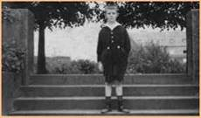
Початкову освіту Генріх здобув у народній католицькій школі, потім у класичної гімназії імені кайзера Вільгельма. Цікавився фізикою, математикою, багато читав, виявляв ще в дитинстові широку ерудицію, захоплювався віршами Поля Верлена, Райнера Марії Рільке, романами Федора Достоєвського, любив музику.
Генріх Белль. Фото 1926 р.
На гімназію припадають перші творчі спроби хлопця, він пише вірші та оповідання. В оповіданнях юного автора відчувається вплив Достоєвського – бажання розібратися в психології героїв та співчуття до бідних і стражденних.

Slide 5
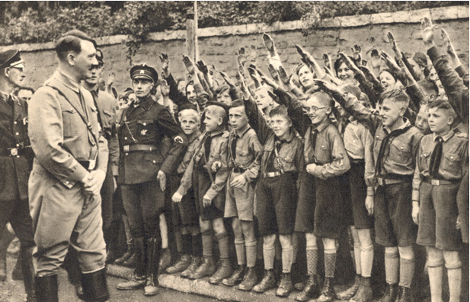
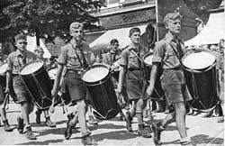
У підлітковому віці Генріх виявляв неабияку твердість характеру. Він один з небагатьох, незважаючи на цькування, не вступив до молодіжної організації «Hitler Jugend» («Гітлерівська молодь», створена в 1926 році).
Віктор і Марі Беллі сприйняли прихід до влади націонал-соціалістичної партії як особисту трагедію і поразку. Вони щиро переживали за долю Німеччини й чітко усвідомлювали, що гуманістичні ідеали, в яких вони виховували своїх дітей, були в небезпеці.
,

Slide 6

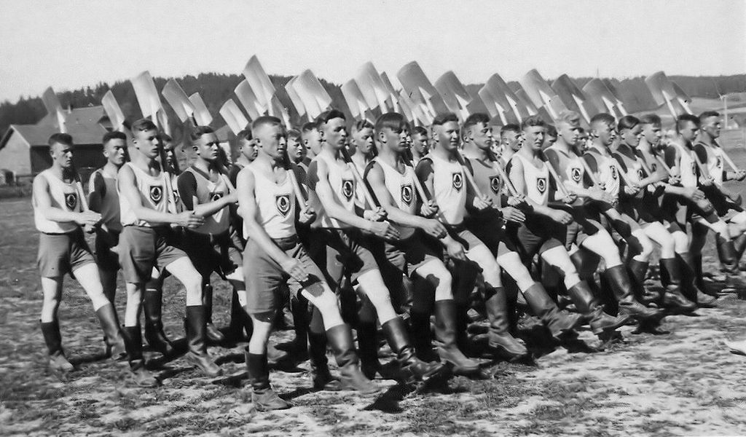
Після закінчення гімназії у 1937 році Генріх Белль став учнем продавця книг у Бонні – місті неподалік Кельна. Через рік юнак остаточно вирішив присвятити себе письменництву і залишив роботу. Водночас почав давати платні приватні уроки, які забезпечували йому засоби до існування.
Але в 1938 року Імперська служба праці мобілізувала письменника-початківця до обов’язкових для кожного громадянина Німеччини піврічних примусових робіт. Для Генріха це було осушення боліт і лісозаготівля. Той період життя письменник згадував як «тупе існування» в «атмосфері абсолютної безнадії».
Імперська служба праці —націонал-соціалістична
організація Німеччини.

Slide 7
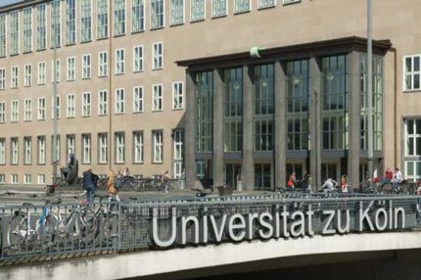
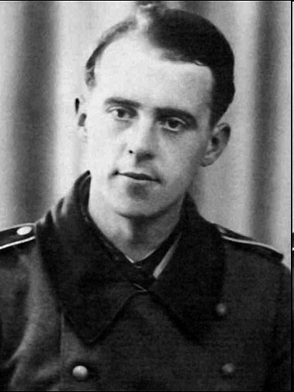
Роки юності і Друга світова війна
1939 року, після примусових робіт, вступив до Кельнського університету, де вивчав германістику на кафедрі класичної філології. Водночас повернувся до літературної праці.
Однак уже в липні 1939 року його мобілізували в армію. Повернутися до мирного життя Беллю не судилося –
1 вересня почалася Друга світова війна.

Slide 8
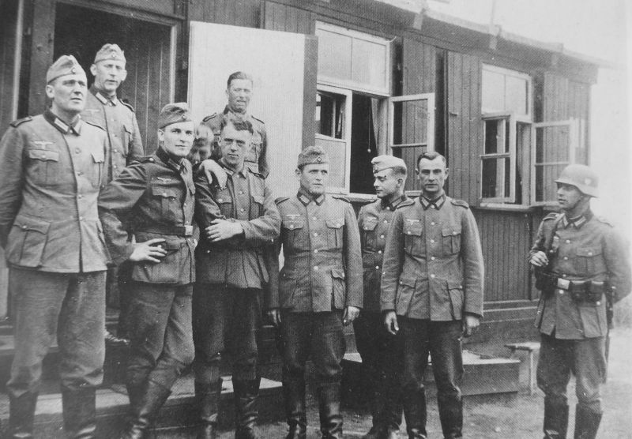
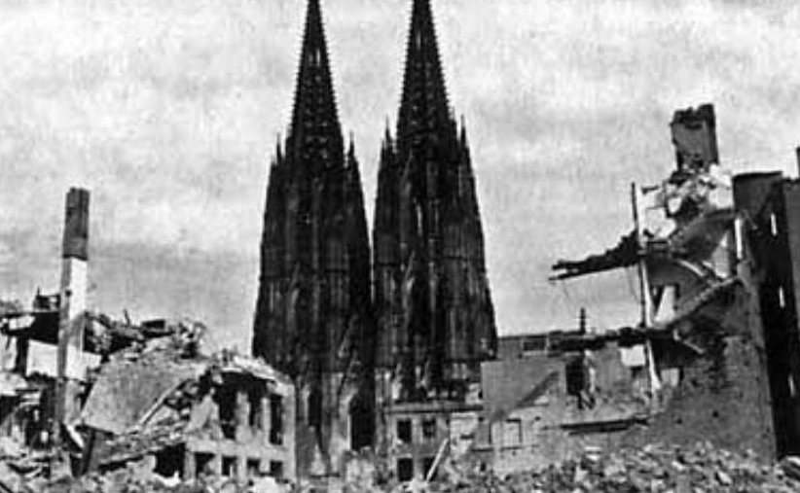
Генріх Белль пройшов усю війну до 1945 року, він воював на Західному і Східному фронтах (територія Франції, Угорщини, Румунії, Радянського Союзу, Німеччини). Найзапекліші бої, в яких йому довелося брати участь, відбулися в Україні. Генріх бував у Львові, Станіславі (Івано-Франківську), Тернополі, Одесі, Херсоні, у Криму.
За словами письменника, він жодного разу не вистрелив у людину, хоча сам отримав чотири поранення.
Генріх Белль серед солдатів запасного батальйону в Кельні.
Руїни Кельна.

Slide 9
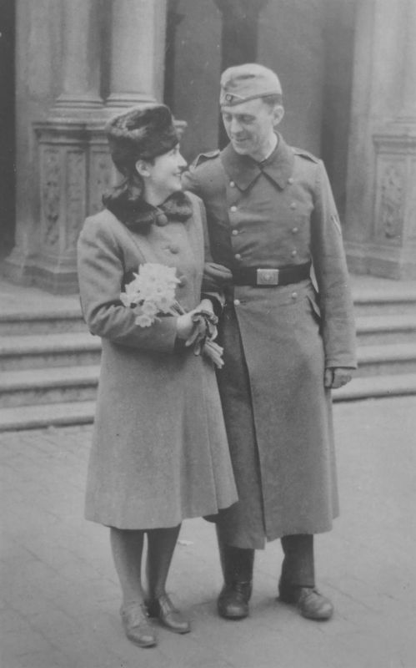
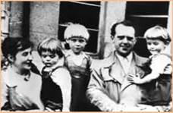
У 1942 році Бель одружується з Анні Марі Чех, яка народила йому двох синів.
В останній рік війни, навесні 1945 року, Белль потрапив у полон до американських союзників. Деякі біографи пишуть, що він свідомо здався, щоб припинити для себе це безглуздя.
Провівши кілька місяців у таборі військовополонених на території Бельгії, а згодом у Франції, Генріх повернувся у Кельн.
Генріх Белль із дружиною Анні Марі та синами. 1950-ті рр.

Slide 10
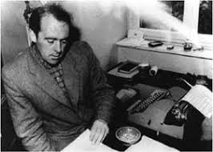

Перші літературні успіхи
. Повернувшись із полону додому, Генріх Белль вирішив продовжити навчання і заняття літературою. Він увійшов до літературного об’єднання «Група 47» (об’єднання німецькомовних письменників. Мета групи - осмислення пережитого упродовж Другої світової війни, нацизму, Голокосту).
Із 1947 року з’являються в літературних журналах твори Белля, а в 1949 році вийшла друком повість «Поїзд точно за розкладом» (початкова назва «Між Львовом і Чернівцями»), яка зробила автора відомим.

Slide 11


Закріпили творчий успіх письменника і принесли йому широку популярність збірка оповідань «Подорожній, коли ти прийдеш у Спа…» (1950 рік) і перший роман «Де ти був, Адаме?» (1951 рік)
Генріх Белль став яскравим представником так званої літератури руїн (або ж літератури тих, хто повернувся), яку створювали молоді повоєнні автори. Він писав без прикрас і пафосу про війну, про роль нацизму в її розв’язанні, про повернення додому і про руїни на місці залишених домівок.

Slide 12
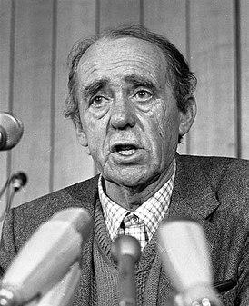
Правозахисна діяльність Генріха Белля
Із кінця 1950-х років, крім плідної творчої роботи, він починає активну публіцистичну і громадську діяльність – відгукується на актуальні політичні проблеми, бере участь в антиурядових мітингах, демонстраціях і пікетах, стає відомим правозахисником.
Після виходу статті в журналі «Шпігель», в якій він зауважив, що й до терористів треба ставитися як до людей, життя Генріха Белля різко змінилося. Преса почала цькувати заслуженого митця, називаючи його «симпатиком терористів».

Slide 13
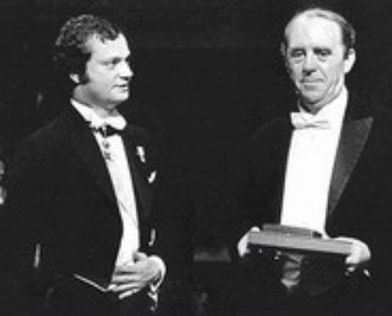
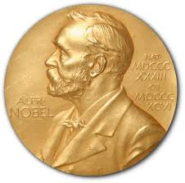

У 1972 році письменникові було присуджено Нобелівську премію «за творчість, у якій поєднується широке охоплення дійсності з високим мистецтвом створення характерів і яка стала вагомим внеском у відродження німецької літератури».
Разом з тим Белль зіграв помітну роль у діяльності
Пен-клубу, міжнародної письменницької організації, за допомогою якої він надавав підтримку письменникам, що піддавалися утискам у країнах комуністичного режиму.
Белль під час вручення Нобелівської премії

Slide 14
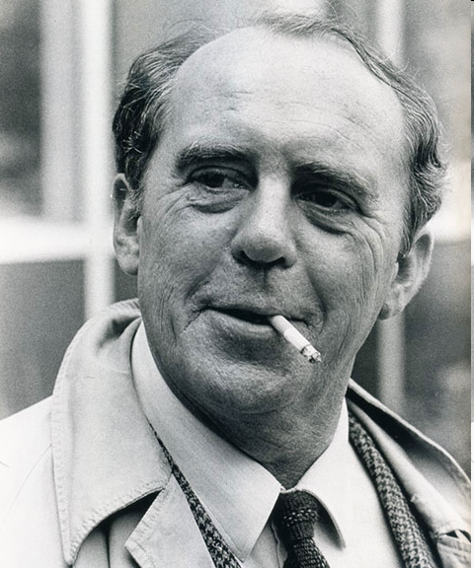
У 1974 році виходить друком гостросоціальна повість «Втрачена честь Катаріни Блум, або Як виникає насилля і до чого воно може призвести». Книга стала бестселером і лише в Німеччині розійшлася накладом у 6 мільйонів примірників. У повісті йдеться про дівчину, яку в газеті «Цайтунг» назвали терористкою. Стаття-наклеп у жовтій пресі довела головну героїню до відчаю і стала причиною реального злочину.
А в 1979 році опублікував роман «Дбайлива облога», в якому порушено проблему тотального контролю за інакомислячими громадянами з боку влади і політичних сил.
Генріх Белль у 1970-ті рр.

Slide 15
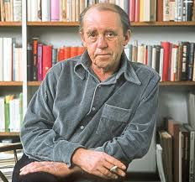
Останній період життя
З 1980 року Генріх Белль важко хворіє. Причиною різкого погіршення здоров’я стали не лише задавнені хвороби, а й багаторічне цькування письменника.
Помер Белль у віці 67 років, перебуваючи під Бонном, у гостях в одного зі своїх синів, 16 липня 1985 року.
За своє непросте життя він жодного разу не зрадив гуманістичні ідеали, яким присвятив творчість: «Я переконаний, що людину робить людиною мова, любов і співпричетність; це вони пов’язують її саму з собою, з іншими людьми і з Богом – монолог, діалог, молитва».

Slide 16

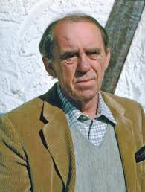
Генріх Белль і Василь Стус
Генріх Белль став на захист українського поета-дисидента Василя Стуса.
Ось його відповідь на запитання «...У чому полягає злочин Стуса, чому його так суворо карають?» з інтерв’ю німецькому радіо 10 січня 1985 року: «Його так званий злочин полягає в тому, що він пише свої поезії по-українськи, а це інтерпретують як антирадянську діяльність... Стус пише свідомо по-українськи. Це єдиний закид, що мені відомий. Навіть не закид у націоналізмі, що також, легко застосовують, а винятково на підставі української творчості, що трактують як антирадянську діяльність».

Slide 17
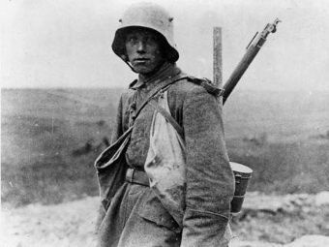
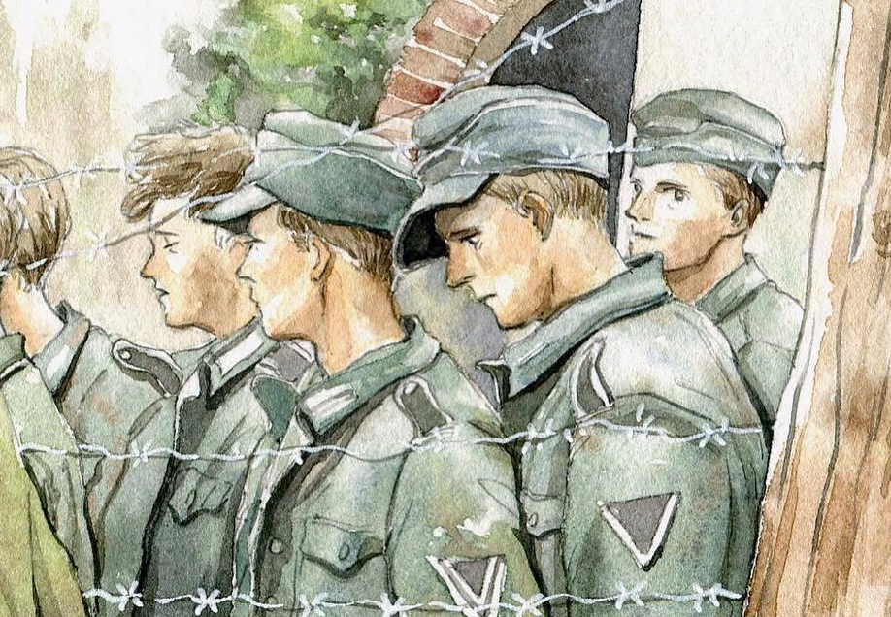
Війна у творчості Г. Белля
Генріх Белль у своїх творах не змальовує фашизму як явища. Його герої — солдати, єфрейтори, фельдфебелі, обер-лейтенанти — прості служаки, виконавці чужої волі, що не знайшли в собі сили протистояти фашизмові, а тому самі певною мірою страждають від своєї причетності до його злочинів.
Письменник не виправдовує їх — він співчуває їм як людям.

Slide 18
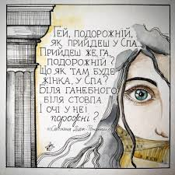
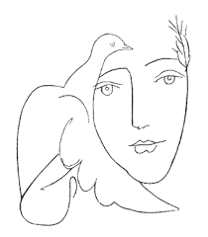
Прикметні риси творчості Генріха Белля
письменник однієї теми: захист принципів гуманізму та моральне відродження Німеччини;
реалістичне зображення дійсності та характерів героїв, історизм;
глибокий психологізм у змалюванні образів звичайних («маленьких») людей;
злободенність порушених проблем, соціальна проблематика;
антивоєнний пафос, гуманістичні переконання;
простота оповіді, прозорість головної думки твору;
зображення беззмістовності війни, її антигуманної сутності.

Slide 19
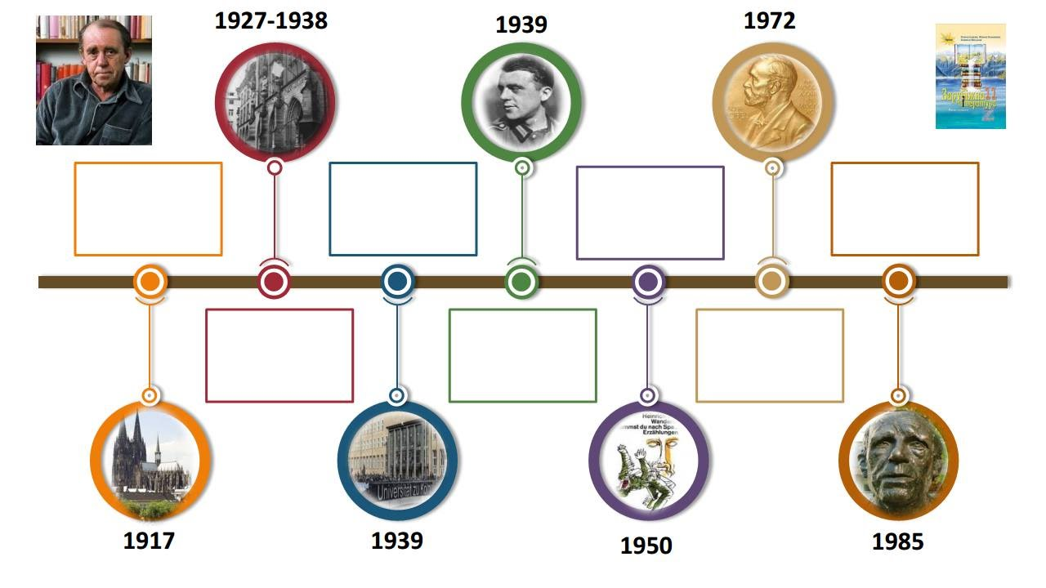
Заповніть стрічку часу

Slide 20
Використані джерела
Міляновська Н. Р. Зарубіжна література. Рівень стандарту : підручник для 11 класу закладів загальної середньої освіти — Тернопіль : Астон, 2019
Кадоб’янська Н. М. Зарубіжна література. Рівень стандарту : підруч. для 11 кл. закладів загальної середньої освіти / Н. М. Кадоб’янська, Л. М. Удовиченко. — Х. : ТОВ «СИЦИЯ», 2019
https://uk.wikipedia.org/wiki/%D0%93%D0%B5%D0%BD%D1%80%D1%96%D1%85_%D0%91%D0%B5%D0%BB%D0%BB%D1%8C
https://www.goethe.de/ins/ua/uk/kul/mag/20542234.html

